Slide 1
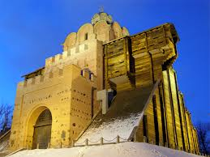
SEHENSWÜRDIGKEITEN
DER UKRAINE
Vorbereitet von
Wiktoria Monatschyn

Slide 2
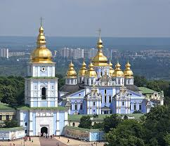
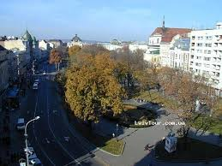
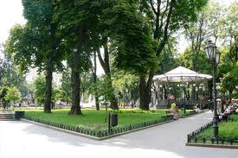
Besondere Plätze und Straßen

Slide 3
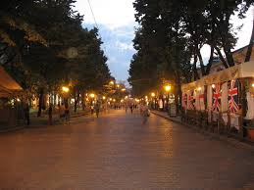
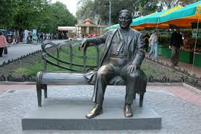
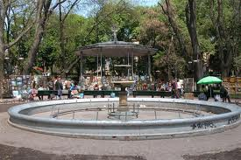
Deribasiwska-Straße in Odessa
In der Deribasiwska-Straße im Zentrum von Odessa kann jeder Besucher sein Geld ausgeben: Es gibt die teuersten Restaurants und zahlreiche Boutiquen in dieser Straße, die zum Großteil aus einer Fußgängerzone besteht.

Slide 4
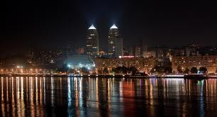
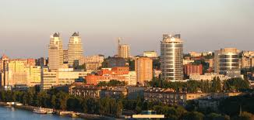
Karl-Marx-Prospekt
Der Karl-Marx-Prospekt in Dnepropetrowsk ist ein gigantischer Straßenzug, der am Bahnhof der Stadt beginnt und durch die ganze Innenstadt führt. In der Mitte liegt ein Park, der zum Verweilen einlädt: Von hier aus kann man die großen Verwaltungsgebäude und Kaufhäuser sowie die Geschäfte und Boutiquen des Prospekts betrachten.

Slide 5
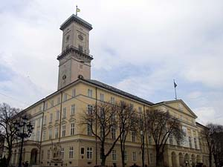
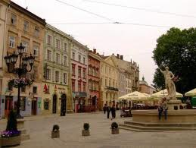
Lemberger Marktplatz
Besonders schön ist der beschauliche Lemberger Marktplatz, in dessen Mittelpunkt sich das Rathaus befindet. Auch das Historische Museum der Stadt befindet sich hier, in einem Haus aus schwarzen Steinen. Die Museumsapotheke ist ebenfalls sehenswert.

Slide 6
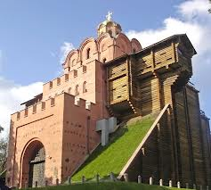
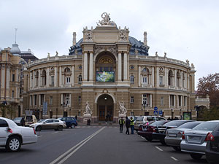
Besondere Bauwerke

Slide 7
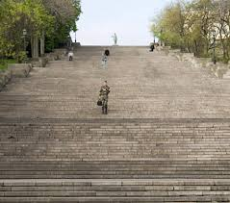
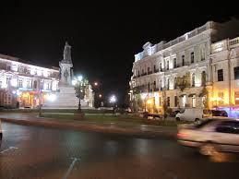
Potemkinschen Treppen von Odessa
Die Potemkinschen Treppen von Odessa wurden zwischen 1837 und 1841 erbaut. Die Breite der Stufen wurde so variiert, dass die Treppe von untern besonders hoch und gewaltig erscheint. Berühmt wurde die Treppe in Folge eines Stummfilms: "Panzerkreuzer Potemkin" von Sergej Eisenstein, der 1925 gedreht wurde. Die Treppe verbindet einen großen
Pier mit dem Denkmal für den französischen Herzog
Emmanuel Richelieu.

Slide 8
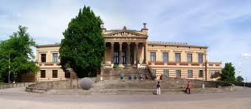
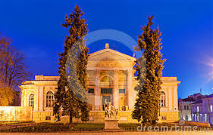
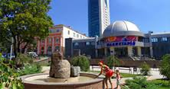
Museen

Slide 9
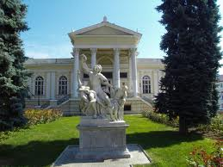
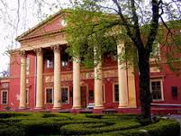
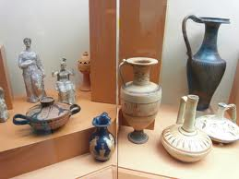
Odessas Archäologisches Museum
Das Museum beschäftigt sich in erster Linie mit der Geschichte des nördlichen Schwarzmeerraums. Neben der umfangreichen Sammlung archäologischer Fundstücke werden auch Exponate aus dem Alten Ägypten, dem antiken Griechenland, aus Rom und aus Zypern ausgestellt. Es verfügt außerdem über eine etwa 50.000 Exponate zählende Münzsammlung.

Slide 10
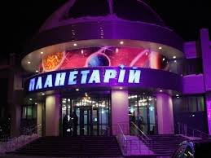
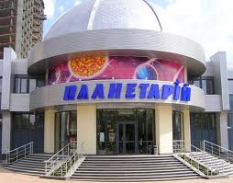
Planetarium in Donezk
An der Artema-Straße findet man das hochinteressante Planetarium von Donezk, das auf modernste Technik zurückgreifen kann. Die Besucher werden in virtuelle Landschaften, Planetensysteme und Sternenkonstellationen eingetaucht und erleben Welten, die sie so niemals sehen würden.

Slide 11
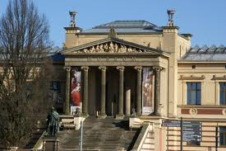
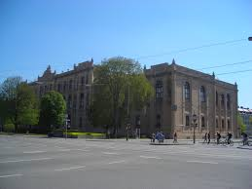
Staatliches Kunstmuseum
Das Staatliche Kunstmuseum von Donezk steht am Puschkin-Boulevard. Es gilt als kulturelles Herz und Zentrum der gesamten Region, zumal es mehr als 11.000 Malereien, Skulpturen und Grafiken von Künstlern aus aller Zeit und aller Welt ausstellt.

Slide 12
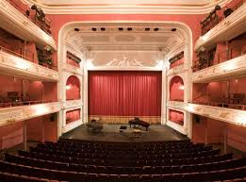
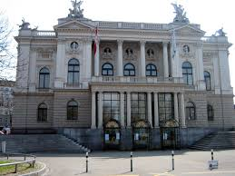
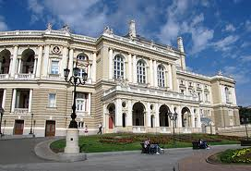
Opernhäuser und Theater

Slide 13
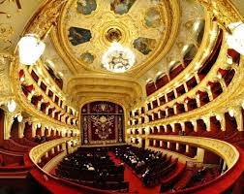
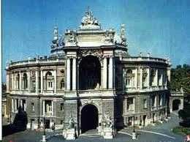
Opernhaus von Odessa
Das prächtige klassizistische Opernhaus gilt als eines der schönsten der Welt. Vor allem die üppig dekorierten Innenräume sorgen für diesen Ruf. Außerdem ist die Oper für ihre hervorragende Akustik bekannt. Das Gebäude wurde von 1884 bis 1887 von den Wiener Architekten Fellner und Helmer errichtet, nachdem das ursprüngliche Gebäude von 1809 bei einem Brand zerstört wurde. Heute finden regelmäßig Ballet- und Opernaufführungen statt.

Slide 14
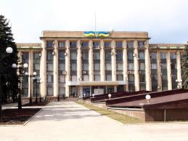
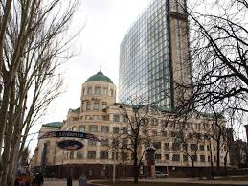
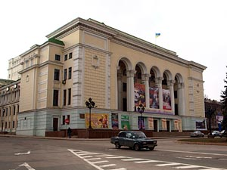
Opern- und Ballethaus von Donezk
Berühmte Opern und Operetten der Ukraine und der Welt werden im Staatlichen Opern- und Ballethaus von Donezk in der Artema-Straße aufgeführt. Das Bauwerk stammt aus dem Jahre 1936 und ist ein veritables Juwel von einem Theater: Sein elegantes Interieur wird nur noch von den künstlerischen Darbietungen übertroffen.

Slide 15
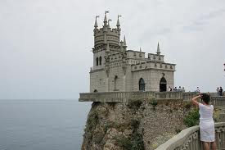
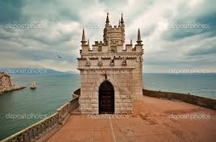
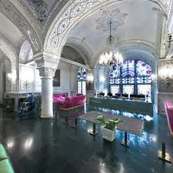
Burgen und Schlösser

Slide 16
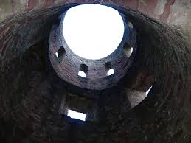
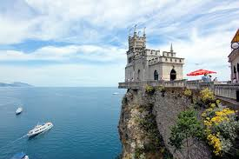
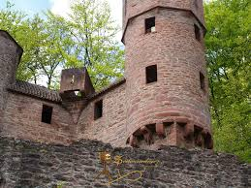
Burg Schwalbennest in Jalta
Das Schwalbennest ist eine kleine Burg in der Nähe der Stadt Jalta an der Südküste der Halbinsel Krim - und auch deren Wahrzeichen, bedingt durch die Besonderheit seiner Lage: Das Schwalbennest wurde 1911 von einem deutschen Baron auf einer 40 Meter hohen Klippe über dem Meer erbaut, auf dem Myis-Ai-Todor-Kap. Heute beherbergt die Miniaturburg ein Luxusrestaurant.

Slide 17
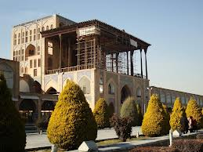
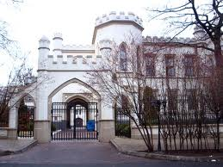
Schah-Palast von Odessa
Das Gebäude wurde 1852 für einen reichen Grundbesitzer erbaut. Die Architektur ist an das Erscheinungsbild mittelalterlicher Burgen angelehnt, mit zinnenbewehrten Türmen und einem großen Innenhof. 1909 wurde der Palast dem aus Iran nach Odessa geflohenen Schah Mohammad Ali überlassen und trägt seither seinen Namen. Seit 2002 gehört das sanierte Gebäude einer Bank.

Slide 18
Die interessantesten Sehenswürdigkeiten der Westukraine

Slide 19
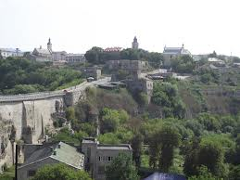
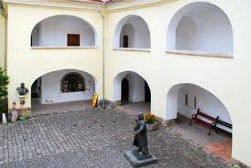
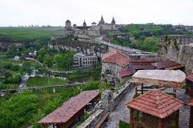
Die Burg in Kamjanez-Podilskyj
Ein großartiger Bau auf einem hohen Hügel beeindruckt mit seiner Kraft und Stärke. Es scheint noch heute die Ruhe der Einwohner schützen zu wollen. Eine einzigartige Verbindung von natürlichen Elementen und einem Fortifikationssystem, dass in Europa nicht seines gleichen kennt, machten es zu einer uneinnehmbarer Festung. Das Schutzgebiet Kamjanez-Podilskyj hat mit Sicherheit den ersten Platz in dem Internet-Wettbewerb „7 Wunder der Ukraine“ belegt, deswegen wird es zum Spitzenreiter auch in unserem Rating.

Slide 20
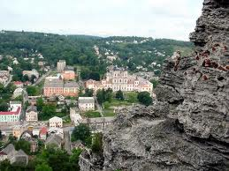
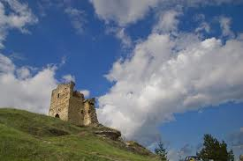
Die Festung in Kremenetz
Die Geschichtswissenschaftler behaupten, dass die Festung noch im 8.-9. Jahrhundert gebaut wurde. Hier ist neben den Leistungen der Architekten besonders die Arbeit der Natur hervorzuheben — die Festung liegt auf einem so steilen Berg über der Stadt, dass der Batu Khan 1240-41, als er Polen erobern wollte, es nicht einnehmen konnte. Mystische und fürchterliche Legenden umhüllen die alten Ruinen der jemals mächtigen Festung. Man erzählt, dass die Königin Bona, deren Namen der Schlossberg trägt, ewig jung bleiben wollte: sie warf Jungfern auf spitze Pfähle einer der Türme und duschte in ihrem Blut.

Slide 21
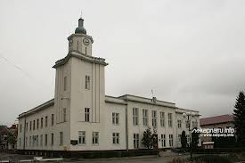
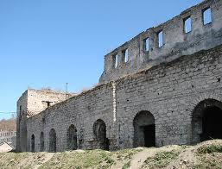
Das Rathaus in Butschatsch
Eine weitere Kleinstadt in dem Ternopil Gebiet ist stolz auf ihren Schatz, eines der eindrucksvollsten Rathäuser der Ukraine, ein Meisterwerk von B. Meretin und J. Pinzel. Feine Architekturformen von Meretin schaffen, indem sie von einer in die andere Schicht übergehen, einen Eindruck von Schlankheit und Leichtigkeit, als ob die Mauern des 35-Meter-hohen Rathauses in Luft wollten. Das Gebäude wurde zu einem idealen Postamenten für die unglaublich plastischen und expressiven Skulpturen von Pinzel, der von der Mythologie und der Bibel inspiriert war.

Slide 22

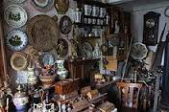
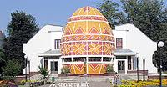
Das Museum der Ostereierbemalung in Kolomyja
Eine weitere seltsame Sehenswürdigkeit, die man unbedingt besuchen muss — ein weltweit einzigartiges Museum der Ostereierbemalung in der malerischen Karpatenstadt. Die Wände des Museums, das die Form des in der Welt größten Eis hat, bewahren die Geschichte der Ostereierbemalung der Ukraine, Traditionen und Bedeutungen von Symbolen, mit denen man die Ostereier bemalt. Die Ausstellung des Museums präsentiert jetzt über 12 000 bemalte Ostereier aus allen Weltecken.

